Slide 1
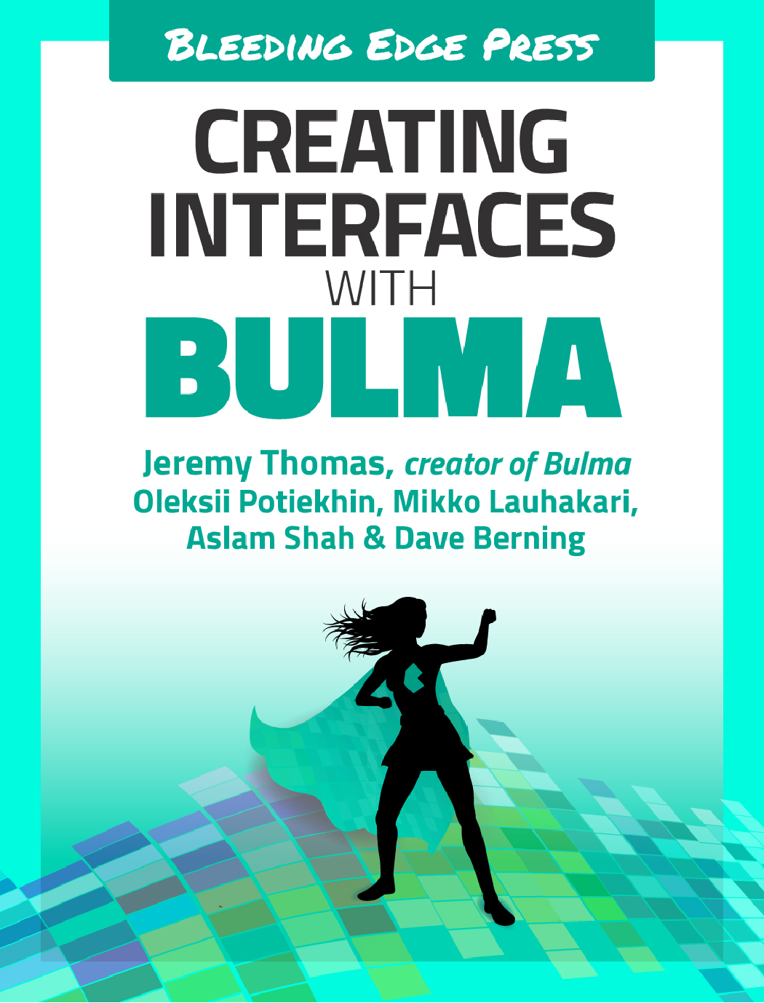

UNIVERSITÉ MOHAMMED V de Rabat
Faculté des Sciences
Yakkane anass
Ismail akouz

Slide 2

plan: partie1
Defention de css frameworks
le flexbox
Bulma : overview
-syntaxe
-les variables
- responsive
-les classes

Slide 3
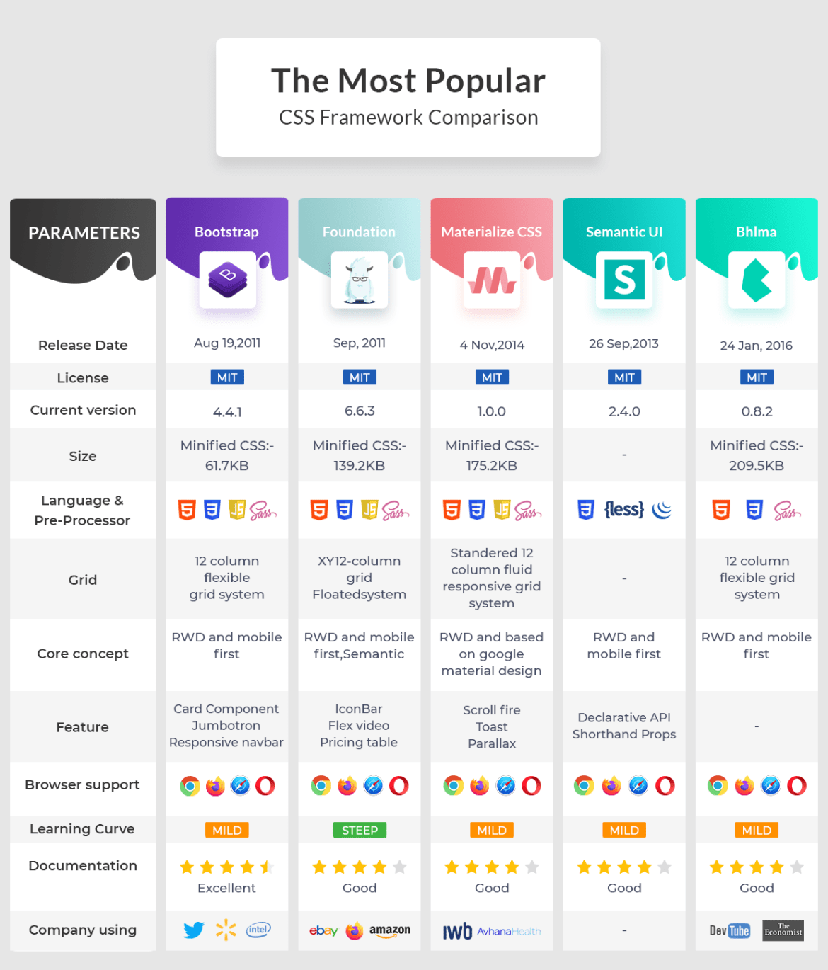
Css frameworks:
gérer la compatibilité sur les différents navigateurs (reset CSS)
faciliter le positionnement CSS (« grille » CSS)
faciliter la gestion des résolution d’écrans multiples à l’heure de la mobilité (responsive design)

Slide 4

Bulma est basee sur le flex box

Slide 5
Pourqui bulma?
Modern: All of Bulma is based on CSS Flexbox
100% responsive: Bulma is designed to be both mobile and desktop friendly
Easy to learn: Most users get started within minutes
Simple syntax: Bulma makes sure to use the minimal HTML required, so your code is easy to read and write
Customizable: With over 300 SASS variables, you can apply your own branding to Bulma.
No javaScript: Because Bulma is CSS-only, it integrates gracefully with any JavaScript framework (Angular, VueJS, React, or just plain Vanilla JavaScript)

Slide 6
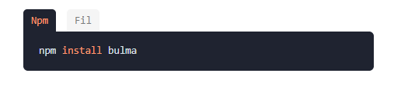
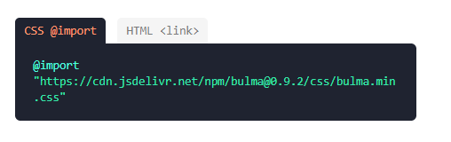
Comment IMPORTER BULMA?
3
2
1

Slide 7
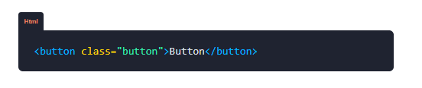

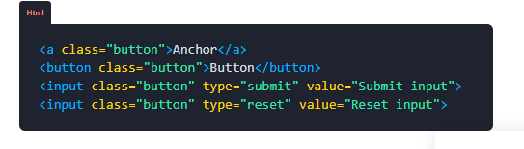
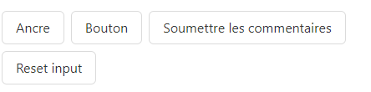
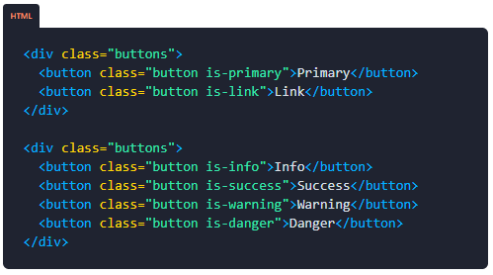
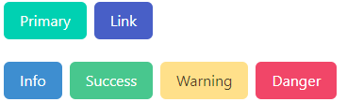
Exemple de bulma

Slide 8
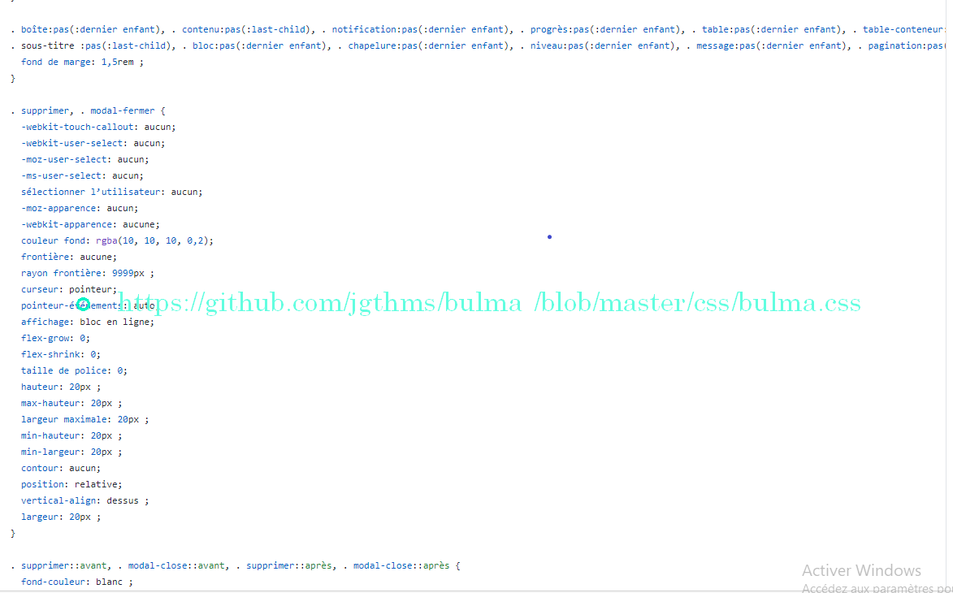
What is bulma? Bulma est simplement une collection de classes de CSS.
Bulma est un cadre CSS, ce qui signifie que le résultat final est tout simplement un seul fichier: https://github.com/jgthms/bulma /blob/master/css/bulma.css

Slide 9
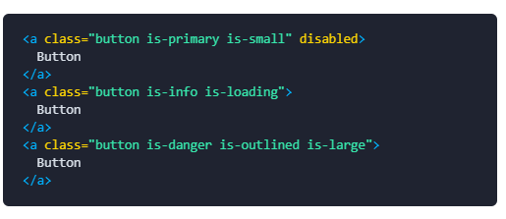
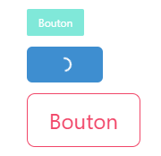
Bulma syntaxe
La plupart des éléments Bulma ont des styles alternatifs. Pour les appliquer, vous n’avez qu’à annexer l’une des classes modificateurs. Ils commencent tous par ou .is- , has-

Slide 10

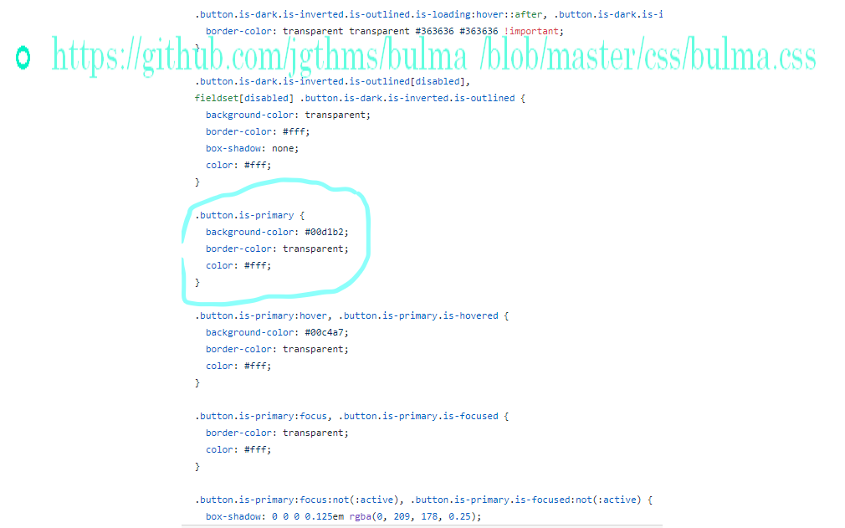
Comment bulma fonctionne?

Slide 11
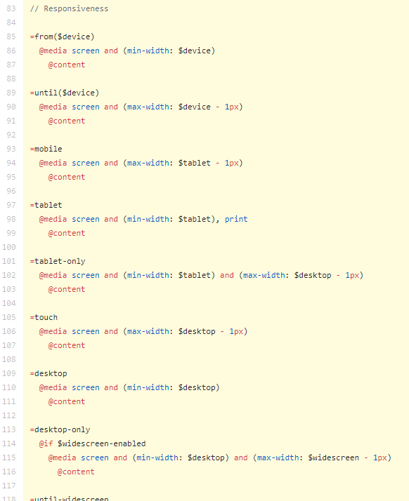
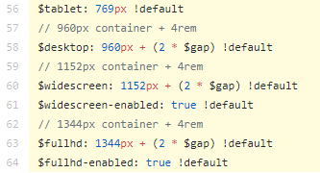
Bulma responsive!!
https://github.com/jgthms/bulma/blob/master/sass/utilities/mixins.sass
https://github.com/jgthms/bulma/blob/master/sass/utilities/initial-variables.sass

Slide 12
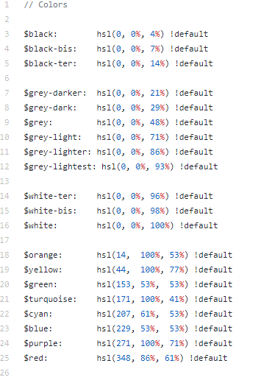
Personnaliser bulma(1)
Les variables de bulma
Bulma est hautement personnalisable grâce à 419 variables Sass vivant sur 28 fichiers.
Ces variables existent à 4 niveaux :
variables initiales: variables globales avec des valeurs littérales
variables dérivées: variables globales avec des valeurs qui font référence à d’autres variables, ou sont calculées
variables génériques: pour les éléments HTML qui ne comportent pas de classe CSS
variables élément/composant: variables spécifiques à un élément/composant Bulma

Slide 13
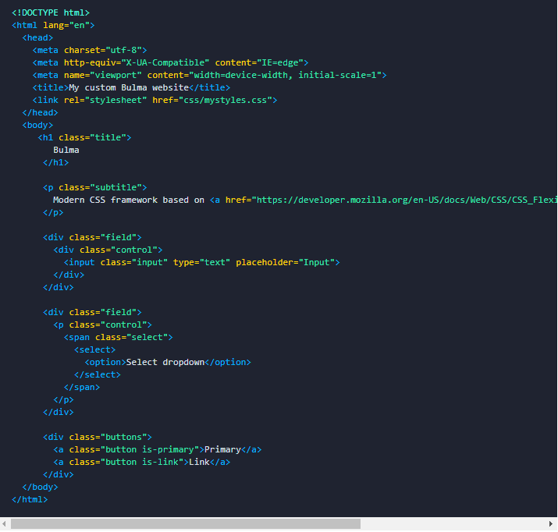
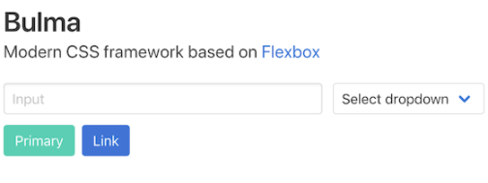
Personnaliser bulma(2)

Slide 14
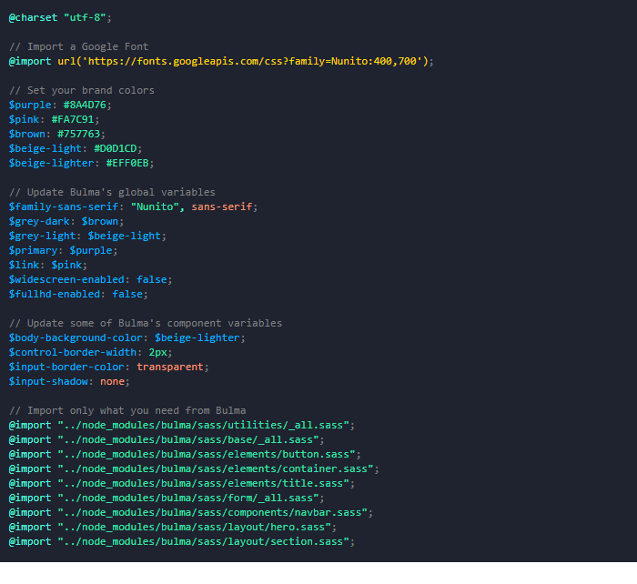
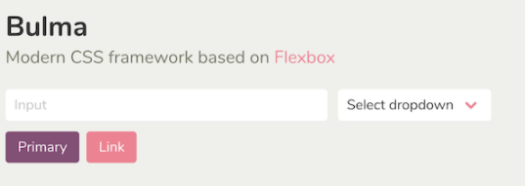
Personnaliser bulma(2)
On ajoute autres variable en fichier bulma.css

Slide 15
Les classes les plus utliser dans notre project
Container
section
Tabs
tags
breadcrumb

Slide 16
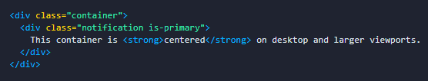
clase container

Slide 17
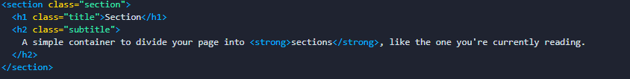

Classe section

Slide 18
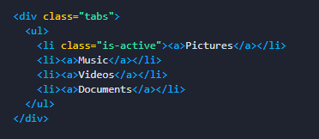
classe tabs

Slide 19
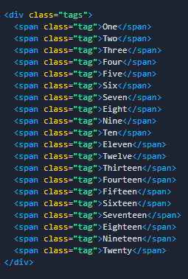
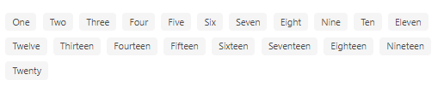


Classe tags

Slide 20
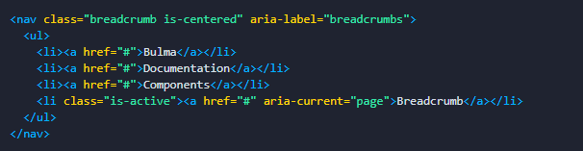
Classe breadcrumb

Slide 21
partie2 : Réalisation de la page web
Header
Body
Footer

Slide 22

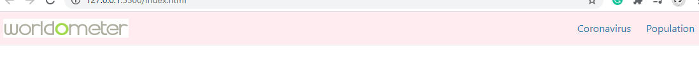
Header
Logo
Navbar-burger
Mobile version
Navbar-menu
Desktop version

Slide 23


Body
tag
breadcrumb

Slide 24
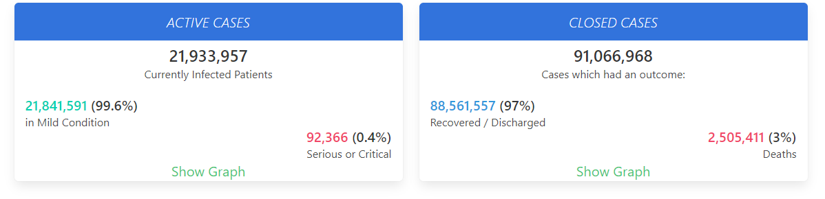
Body
Sur le desktop

Slide 25
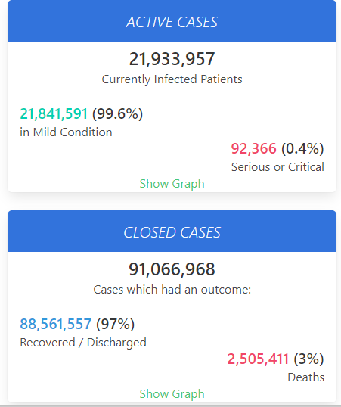
Body
Sur le mobile

Slide 26
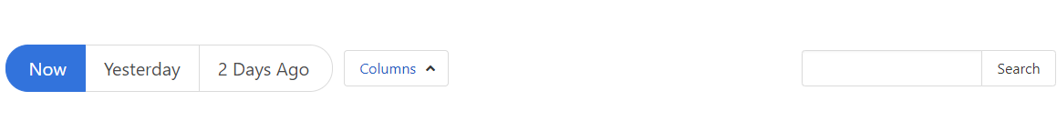
Body
Conteneur horizontale avec la classe level

Slide 27
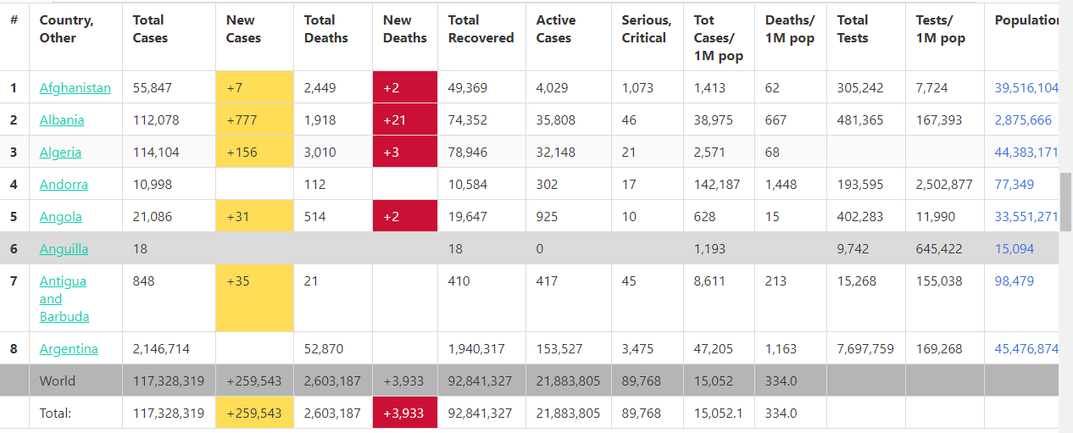
Body
Tableau avec la classe table

Slide 28
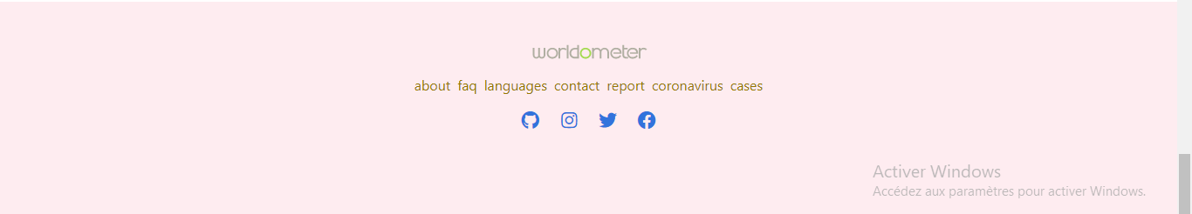
Footer
La classe footer

Slide 29
Merci pour voter attention
Ismail akouz
Yakkane anass

